Slide 1
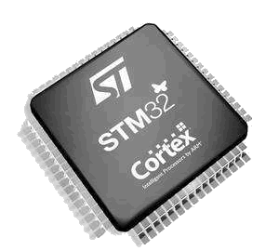

13 ADC

Slide 2

13.2 模/数转换器
在单片机控制系统中，反馈通道需要采集控制系统的受控量，就必须要用到适合的传感器。绝大部分传感器都是将被测量转换为电压或者电流模拟量信号，不能直接被单片机所识别，因此必须在传感器的输出端使用一个模/数转换器（Analog to Digital Converter，简称ADC），将传感器输出的模拟量转换为相应的数字量信号，然后再送给单片机作控制处理，反馈通道的信号处理过程如图所示。

Slide 3
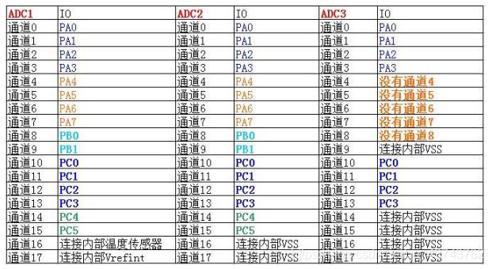
一、简介
STM32f103系列有3个ADC，精度为12位，每个ADC最多有16个外部通道。其中ADC1和ADC2都有16个外部通道，ADC3一般有8个外部通道，各通道的A/D转换可以单次、连续、扫描或间断执行，ADC转换的结果可以左对齐或右对齐储存在16位数据寄存器中。ADC的输入时钟不得超过14MHz，其时钟频率由PCLK2分频产生。
二、输入通道
这16个通道对应着不同的IO口，此外ADC1/2/3 还有内部通道： ADC1 的通道 16 连接到了芯片内部的温度传感器， Vrefint 连接到了通道 17。 ADC2 的模拟通道 16 和 17 连接到了内部的 VSS

Slide 4
1.电压输入范围
ADC所能测量的电压范围就是VREF- ≤ VIN ≤ VREF+，把 VSSA 和 VREF-接地，把 VREF+和 VDDA 接 3V3，得到ADC 的输入电压范围为： 0~3.3V。
2.输入通道
ADC的信号输入就是通过通道来实现的，信号通过通道输入到单片机中，单片机经过转换后，将模拟信号输出为数字信号。
3.转换顺序
知道了ADC的转换通道后，如果ADC只使用一个通道来转换，那就很简单，但如果是使用多个通道进行转换就涉及到一个先后顺序了，毕竟规则转换通道只有一个数据寄存器。多个通道的使用顺序分为俩种情况：规则通道的转换顺序和注入通道的转换顺序。
规则通道转换顺序
规则通道中的转换顺序由三个寄存器控制：SQR1、SQR2、SQR3，它们都是32位寄存器。SQR寄存器控制着转换通道的数目和转换顺序，只要在对应的寄存器位SQx中写入相应的通道，这个通道就是第x个转换。
注入通道转换顺序
和规则通道转换顺序的控制一样，注入通道的转换也是通过注入寄存器来控制，只不过只有一个JSQR寄存器来控制，控

Slide 5
5.转换时间
就是转换时间的问题，ADC的每一次信号转换都要时间，这个时间就是转换时间，转换时间由输入时钟和采样周期来决定。
输入时钟
由于ADC在STM32中是挂载在APB2总线上的，所以ADC得时钟是由PCLK2（72MHz）经过分频得到的，分频因子由 RCC 时钟配置寄存器RCC_CFGR 的位 15:14 ADCPRE[1:0]设置，可以是 2/4/6/8 分频，一般配置分频因子为8，即8分频得到ADC的输入时钟频率为9MHz。
采样周期采样周期是确立在输入时钟上的，配置采样周期可以确定使用多少个ADC时钟周期来对电压进行采样，采样的周期数可通过 ADC采样时间寄存器 ADC_SMPR1 和 ADC_SMPR2 中的 SMP[2:0]位设置，ADC_SMPR2 控制的是通道 0~9， ADC_SMPR1 控制的是通道 10~17。每个通道可以配置不同的采样周期，但最小的采样周期是1.5个周期，也就是说如果想最快时间采样就设置采样周期为1.5.转换时间转换时间=采样时间+12.5个周期12.5个周期是固定的，一般我们设置 PCLK2=72M，经过 ADC 预分频器能分频到最大的时钟只能是 12M，采样周期设置为 1.5 个周期，算出最短的转换时间为 1.17us。
6.电压转换
要知道，转换后的数据是一个12位的二进制数，我们需要把这个二进制数代表的模拟量（电压）用数字表示出来。比如测量的电压范围是0~3.3V，转换后的二进制数是x，因为12位ADC在转换时将电压的范围大小（也就是3.3）分为4096（2^12）份，所以转换后的二进制数x代表的真实电压的计算方法就是：y=3.3* x / 4096

Slide 6
AD转换器的分类
积分型、逐次比较型、并行比较型/串并行比较型、调制型、电容阵列逐次比较型、压频变换型
AD转换器的主要技术指标
1).分辩率(Resolution) 指数字量变化一个最小量时模拟信号的变化量，定义为满刻度与2n的比值。分辩率又称精度，通常以数字信号的位数来表示。
2).转换速率(Conversion Rate)是指完成一次从模拟转换到数字的AD转换所需的时间的倒数.
3).量化误差(Quantizing Error) 由于AD的有限分辩率而引起的误差，即有限分辩率AD的阶梯状转移特性曲线与无限分辩率AD(理想AD)的转移特 性曲线(直线)之间的最大偏差。
4).偏移误差(Offset Error) 输入信号为零时输出信号不为零的值，可外接电位器调至最小。
5).满刻度误差(Full Scale Error) 满度输出时对应的输入信号与理想输入信号值之差。
6).线性度(Linearity) 实际转换器的转移函数与理想直线的最大偏移。 于精度。

Slide 7
STM32F103R6单片机自带2个ADC（ADC1、ADC2），作用是将输入的模拟量电压信号转换为数字量信号输出，特性如下：
● 12位ADC，每个ADC均具备16个外部通道（编号0~15），其中ADC1有一路内部通道（编号16）连
接到STM32内部温度传感器；
● 转换模拟量电压范围：0~3.6V；
● 支持单次或连续转换模式；
● 支持多通道的自动扫描模式；
● 支持转换结果的左对齐或右对齐模式；
● 支持DMA；
● 最大支持14MHz工作频率。
ADC每一次转换过程需要的时间称为“转换时间”。转换时间的长短取决于①输入时钟（即ADC工作频率）与②采样周期两个因素，两个参数都可以在STM32CubeIDE中进行图形化设置，转换时间的计算公式为：
转换时间T_{COVN}=采样周期+12.5周期

Slide 8
ADC转换的12位数字量结果：
① 左对齐（Left Alignment）
取值范围0x0000~0xFFF0
② 右对齐（Right Alignment）
取值范围0x0000~0x0FFF
D15 | D14 | D13 | D12 | D11 | D10 | D9 | D8 | D7 | D6 | D5 | D4 | D3 | D2 | D1 | D0
- | - | - | - | - | - | - | - | - | - | - | - | 0 | 0 | 0 | 0
D15 | D14 | D13 | D12 | D11 | D10 | D9 | D8 | D7 | D6 | D5 | D4 | D3 | D2 | D1 | D0
0 | 0 | 0 | 0 | - | - | - | - | - | - | - | - | - | - | - | -

Slide 9
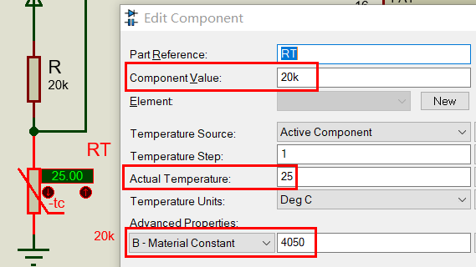
13.3 任务程序的编写
首先确立ADC转换的数字量与温度值之间的关系，由仿真电路可知NTC电阻阻值R_{t}与ADC读取数字量D之间的关系：
式中，D_{max}为数字量最大值，当ADC设定为右对齐时，D_{max}取0x0FFF，当ADC设定为左对齐时，D_{max}取0xFFF0。
电路元器件参数取值如右图所示。

Slide 10
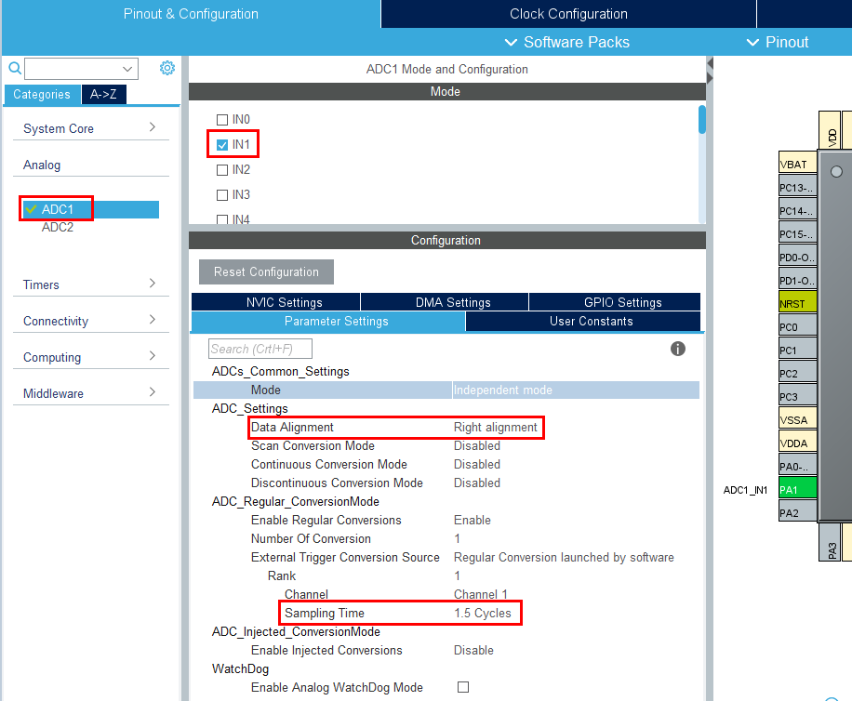
然后是工程的图形化配置，如图所示打开“Analog”→“ADC1”，勾选“IN1”即通道1，其余均采用默认设定。

Slide 11
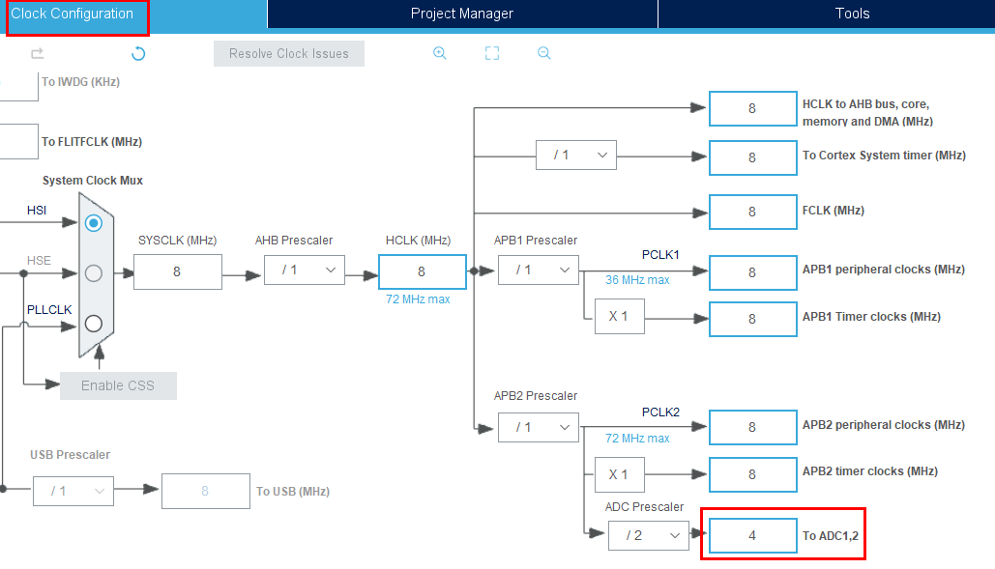
在如图所示时钟树设定中，ADC输入时钟直接采用了系统默认的4MHz，结合系统默认设定的采样周期1.5周期，此时的ADC转换时间为：
T_{COVN}=1.5周期+12.5周期=14周期=14÷4MHz=3.5μs
接着设定串口1参数：19200-N-1

Slide 12
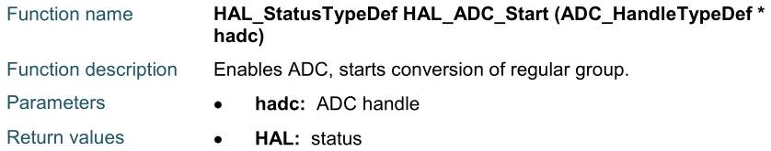
本次任务需要用到的新的API函数有：
① ADC运行启动函数 HAL_ADC_Start
例程：
//启动ADC1
if( HAL_ADC_Start (&hadc1) != HAL_OK ) { Error_Handler(); }

Slide 13
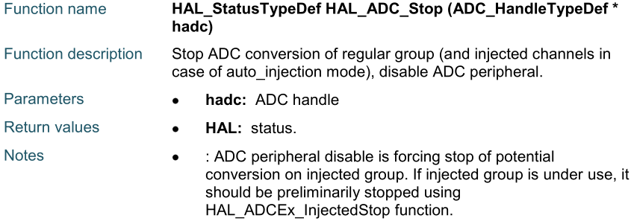
② ADC运行停止函数 HAL_ADC_Stop
例程：
//停止ADC1
if( HAL_ADC_Stop (&hadc1) != HAL_OK ) { Error_Handler(); }

Slide 14
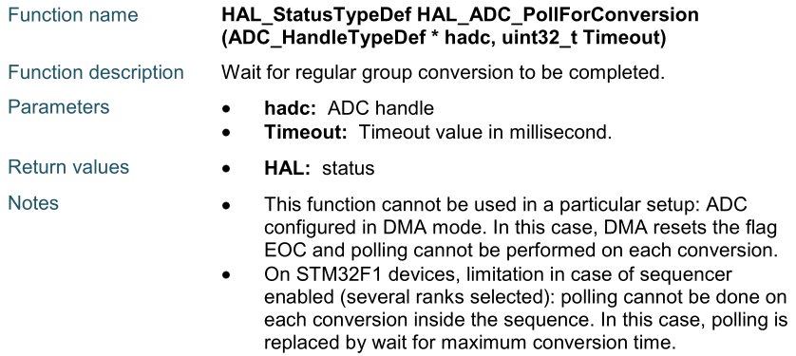
③ 等待ADC转换过程结束函数 HAL_ADC_PollForConversion
例程：
//等待ADC1转换结束，超时设定为10ms
if( HAL_ADC_PollForConversion (&hadc1, 10) != HAL_OK ) { Error_Handler(); }

Slide 15
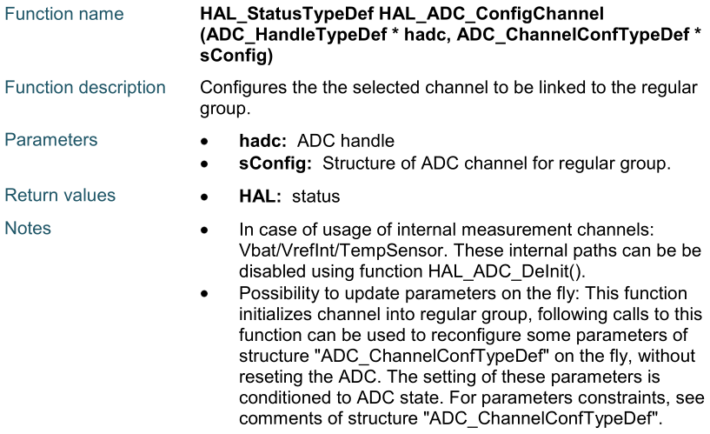
④ 选择ADC通道函数 HAL_ADC_ConfigChannel
例程往后翻→

Slide 16
例如：
//选择ADC1的通道1
ADC_ChannelConfTypeDef sConfig = {0}; //建立sConfig结构体
sConfig.Channel = ADC_CHANNEL_1; //选择通道1
sConfig.Rank = ADC_REGULAR_RANK_1;
sConfig.SamplingTime = ADC_SAMPLETIME_1CYCLE_5;
if( HAL_ADC_ConfigChannel(&hadc1, &sConfig) != HAL_OK) { Error_Handler(); }

Slide 17
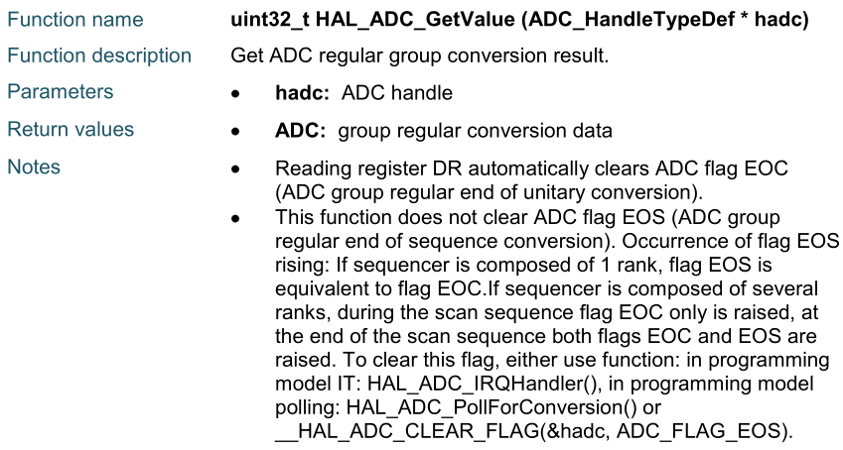
⑤ 读取ADC转换结果函数 HAL_ADC_GetValue
例程：
//读取ADC1的转换结果
uint32_t adcv=HAL_ADC_GetValue(&hadc1);

Slide 18
（现场操作演示…）
技能训练：
电路结构不变，ADC选择左对齐模式，NTC参数改为R₀=10kΩ,B=3950，与NTC串联电阻阻值同样改为10kΩ，修改程序，重新实现NTC测温功能。

Slide 19
To be continued...

